Slide 1
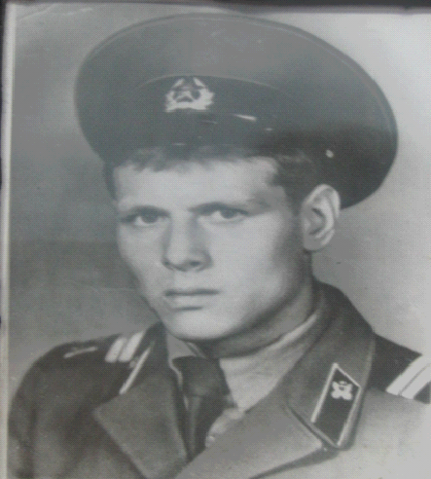
Гуляев Алексей Николаевич
21.05.1964 - 8.01.1984

Slide 2
Из биографии:
Родился в селе Новая Тепловка 25.05.64.г. в семье колхозника. В 1971 г Алеша поступил в первый класс, был октябренком, пионером, в 1979 г . вступил в ряды членов ВЛКСМ . В 1980г. окончил 8 классов, учился ГПТУ-4 на электросварщика. В 1982г. был призван в ряды Советской Армии. Служба в Афганистане была очень опасна. В одном из рейсов колонна была окружена душманами , и в бою с ними 8 января 1984 года Алексей погиб.
Память о нем никогда не померкнет в сердцах русских людей.

Slide 3
8 ЯНВАРЯ 1984 года автомобильная колонна в составе которой был Алексей выполняла боевую задачу по перевозке грузов. На одном из опасных участков трассы колонна попала под обстрел. При отражении нападения Алексей получил смертельное ранение. Он погиб, но светлая память о нём будет жить в наших сердцах и будет служить примером выполнения воинского и интернационального долга. Он любил жизнь, мечтал о будущем, но ещё больше мечтал, чтобы на всей планете был мир.

Slide 4
Гуляев Алексей Николаевич награжден орденом Красной Звезды (посмертно).

Slide 5
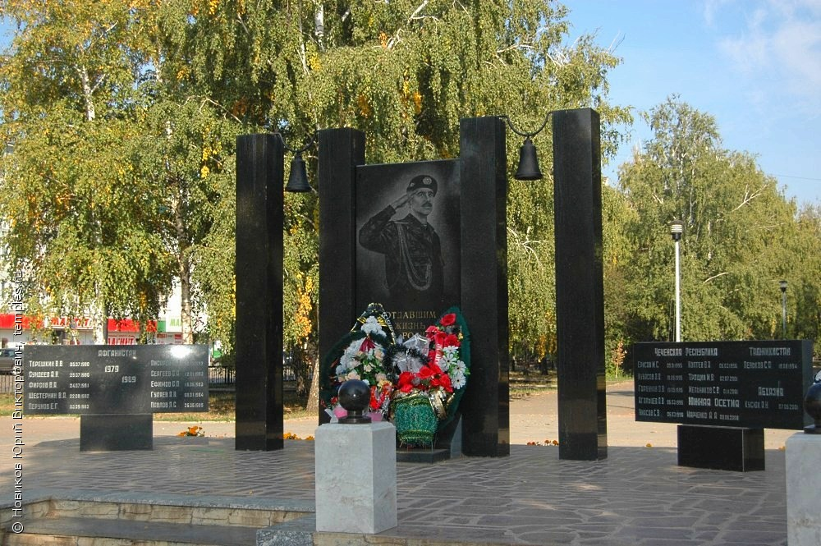
Мемориал Памяти бузулукских воинов, погибших в локальных войнах и вооруженных конфликтах.

